Slide 1
Осетия
Обычаи осетинского народа

Slide 2
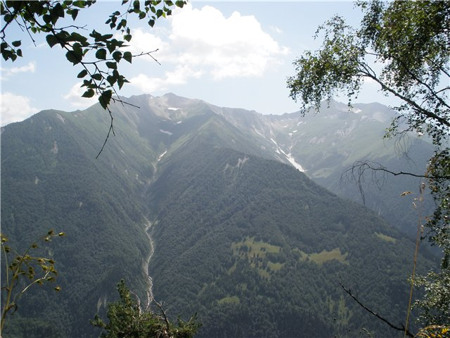
Осетины— народ, живущий на Кавказе, потомки алан, основное население Осетии: республик Северная Осетия — Алания и Южная Осетия. Живут также в других районах Российской Федерации, в Грузии, Турции и других странах. Осетинский язык принадлежит к иранской группе индоевропейской семьи языков; осетины в основном двуязычны (двуязычие — осетинско-русское, реже — осетинско-грузинское или осетинско-турецкое)

Slide 3
К древнейшим обычаям, порожденным родовым строем, относится гостеприимство и куначество осетин. Эти обычаи бытовали и у других горских народов Северного Кавказа и имели много сходных черт.

Slide 4
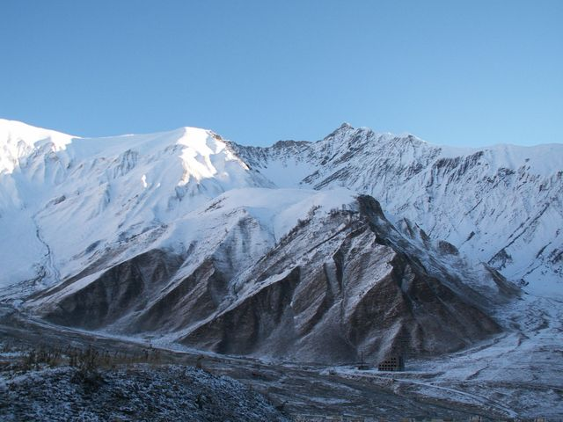
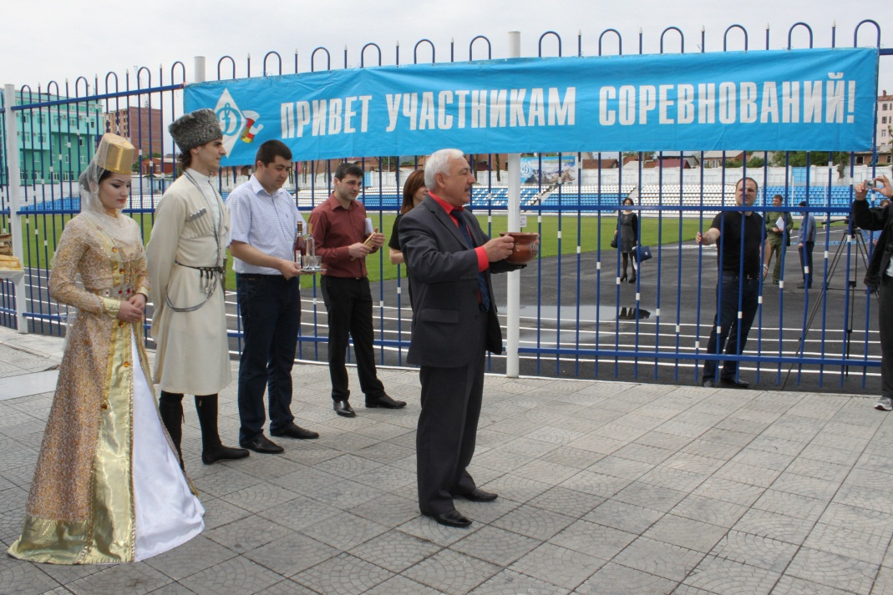
Прием гостя на Кавказе - вообще явление важное, официозное и очень ответственное. А у осетинского народа гостеприимству отведена особая роль в системе традиционного общения.

Slide 5
Гостеприимство - особенность осетинского народа, важнейшая народная традиция, уходящая корнями соблюдением правил и порядка в глубь веков.

Slide 6
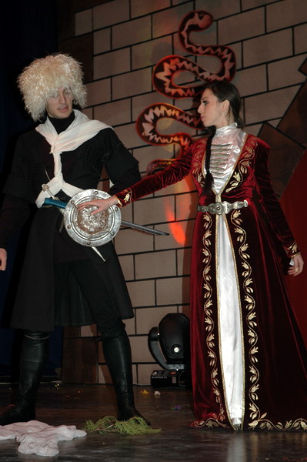
Наряду с гостеприимством у осетин существовал обычай куначества, именовавшийся хъунахъ (кунак), лыман (друг), хион уазаг (свой гость). Куначество, передававшееся из поколения в поколение, издавна имело широкое распространение у осетин и ближайших их соседей — грузин, ингушей, балкарцев, кабардинцев.

Slide 7
Некоторые правила осетинского застолья.
- Всё то, что считается неприличным для любого цивилизованного застолья, не принято и за осетинским столом.
- Стол – святое место. За ним нельзя сквернословить, ругаться, злословить.
- За одним столом в Осетии не садились дед и внук, отец и сын, дядя и племянник, тесть и зять, родные братья. Нарушая этот обычай, младшие по возрасту или же по положению выказывают неуважение к старшим.
- Курение за столом – проявление неуважения к окружающим.

Slide 8
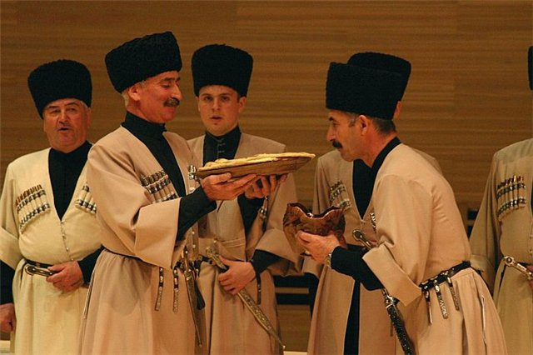
Традиционная кухня осетинского народа складывалась в течении долгого времени. Главный ее образующий фактор — кочевой образ жизни первоначальных жителей данного региона, предков осетин — алан.

Slide 9
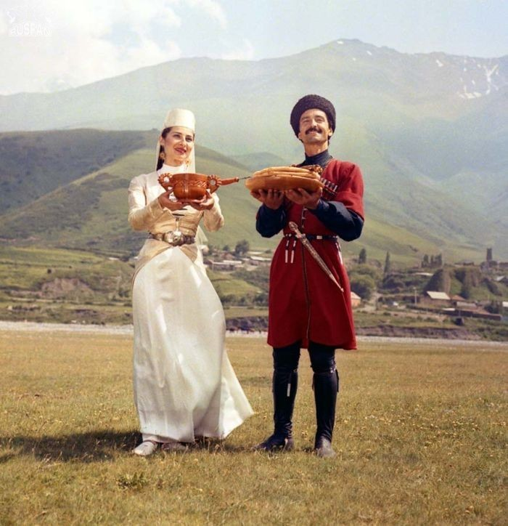
Характерной чертой осетинского стола до сих пор является торжественное преподношение почетного бокала определенному, лицу или группе людей. В этом обычае отражен быт предков осетин.
Старший застолья громко возносит молитву Богу и всем святым, которым поклоняются осетины, и освящает три пирога. Только после первого бокала можно начинать трапезу.

Slide 10
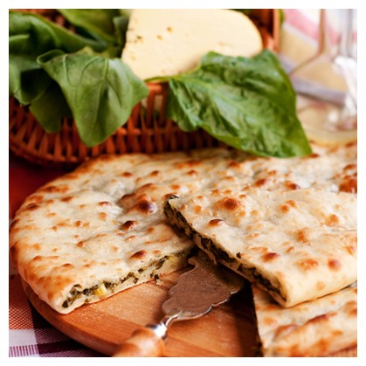
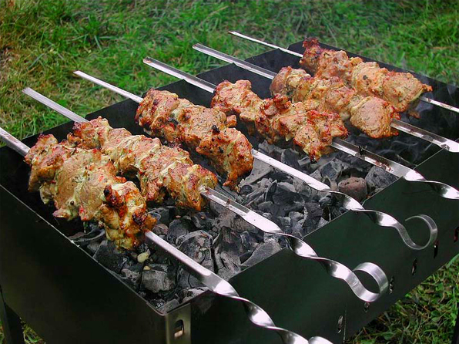
В основе системы питания местных жителей лежат блюда из мяса, которое чаще всего готовится в походном казане и приправляется острым соусом на основе сметаны. Широко распространено в самой Осетии приготовление сыра и местного пива, эти продукты пользуются большой популярностью и за пределами края.

Slide 11
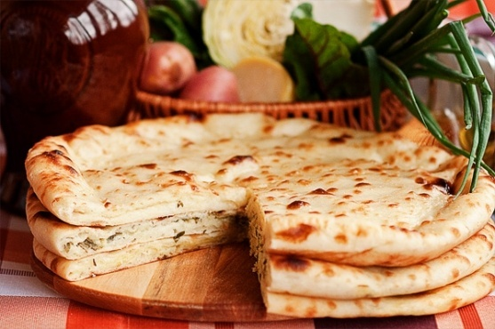
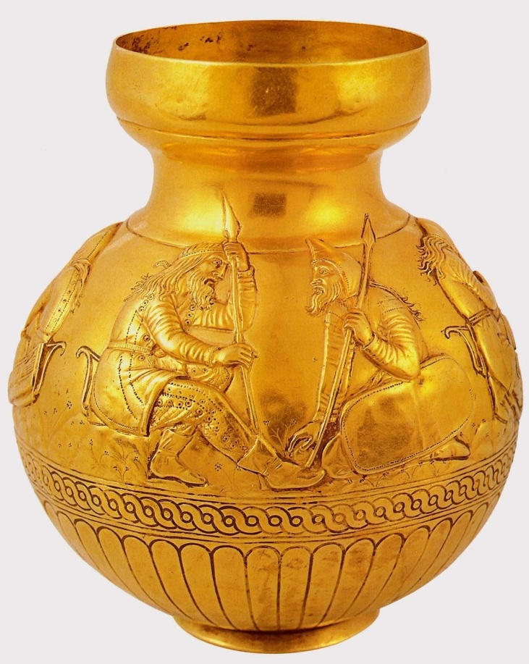
На праздники в Осетии и сегодня для вознесения первой молитвы Богу и освящения трёх ритуальных пирогов старшему часто наливают осетинское пиво в специальный резной деревянный сосуд - «баганыйы къус»
До сих пор при передаче почетного бокала за столом осетины строго придерживаются определенных правил. Получивший нуазан имеет право передавать его другому лицу только с разрешения старшего. В старину у равнинных осетин гость не имел права уехать, пока хозяин дома не преподнесет ему свой (бокал для гостя).

Slide 12
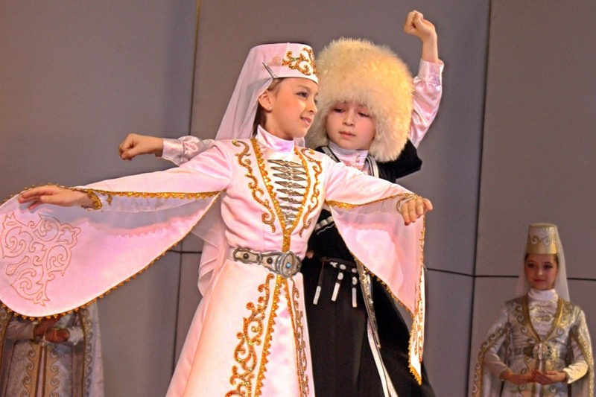
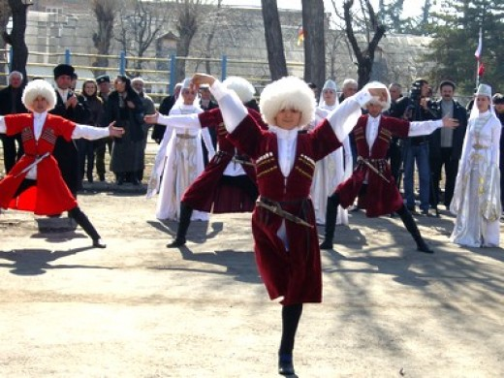
В национальной культуре почетное место занимает танцевальная культура. Есть несколько видов танцев: массовый танец /симд/, парные танцы (тым-был кафт и др.), медленный танец (хонгæкафт), мужской сольный танец на носках (рог кафт). Каждый из танцев имеет свою музыку, исполняемую на осетинской гармони (фæндыр), используются и струнные музыкальные инструменты.

Slide 13
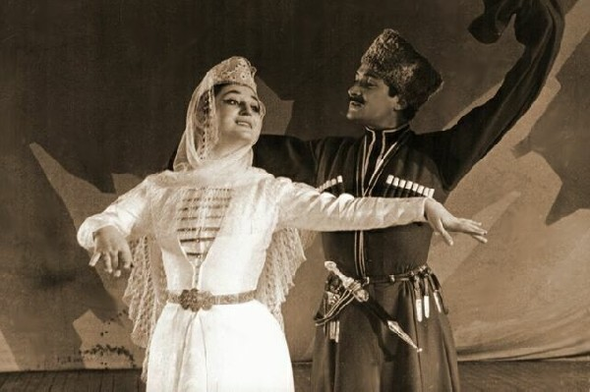
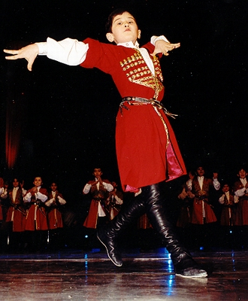
Танцевали всегда с древних времён и до нашего поколения.

Slide 14
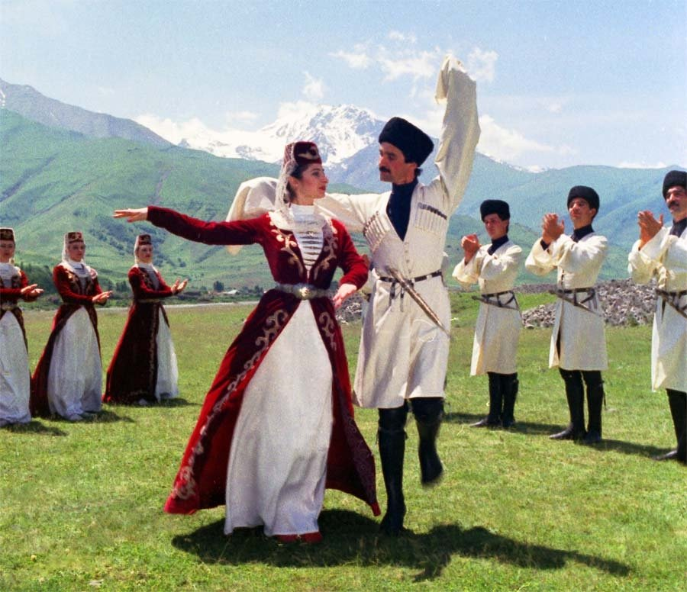
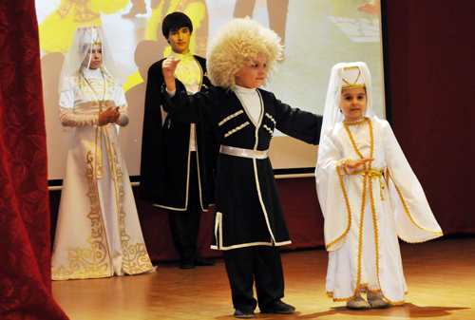
На языке танца выражали любовь и ненависть, добро и зло, радость и горе.
Застолье по хорошему поводу всегда сопровождается весельем, песнями, шутками.

Slide 15
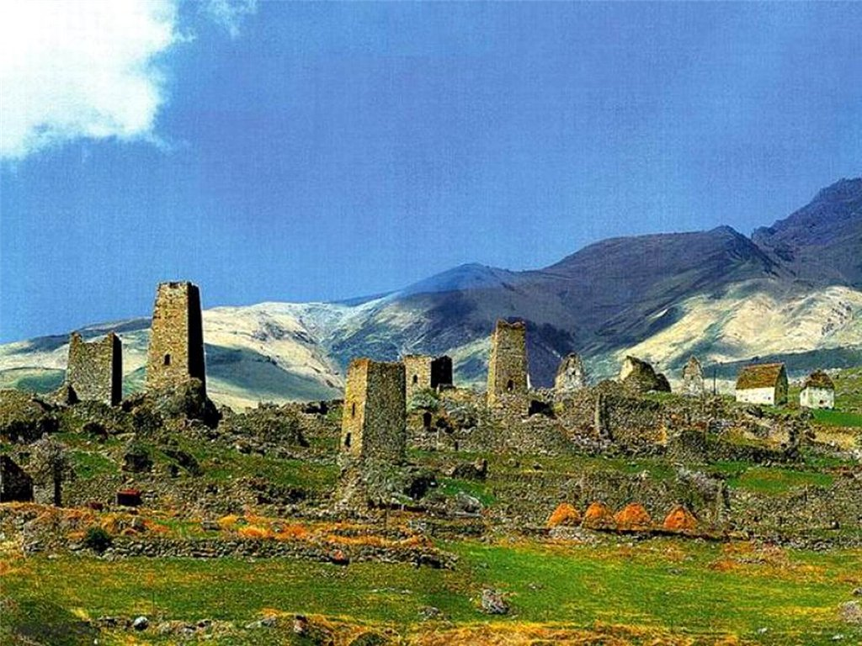
В различных ущельях Осетии, а зачастую и в различных селах, отмечали множество праздников во многом отличавшихся друг от друга содержанием и формами проведения. Всех их описать в данном проекте нет возможности. Поэтому ниже перечисляются праздники, которые в той или иной степени были общими для всего народа или же большей её части.

Slide 16
Таранджелоз - божество плодородия, его святилище находится в Трусовском ущелье, на вершине высокой горы. Праздник отмечают через три недели после Пасхи в воскресенье. Молодежь устраивала скачки, демонстрируя свою ловкость и удаль. Старики, совершив определенный молитвенный ритуал, просили Таранджелоза о ниспослании благодати, тогда они никогда не будут нуждаться в хлебе и зерне.
Куадзан(пасха) - один из наиболее любимых осетинами праздников, приходится на второе-третье воскресенье апреля, на первое воскресенье после полнолуния.
Нобгон - новый год по старому стилю - один из любимых осетинами праздников — приходится на 12-14 января.
Доныскафан ( праздник черпания воды) -справляли через 6 дней после Нового года. Рано утром молодая невестка или кто-либо из молодых женщин отправлялись за водой. Чем раньше они это делали, тем лучше

Slide 17
